Slide 1
Особенности распространения и отражения ударных волн
Лекция

Slide 2

План лекции
Основные особенности распространения и отражения ударных волн в газах.
Условия совместности ударных волн.

Slide 3
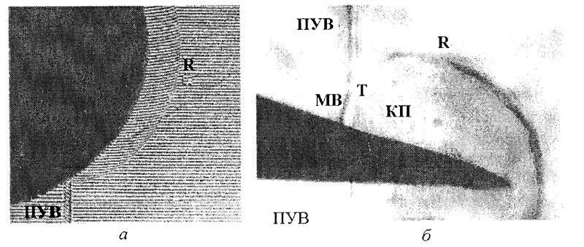
Основные особенности распространения и отражения ударных волн в газах
Рисунок 1. Интерферограмма регулярной стадии плоской УВ, отраженной от сферы (а) и теневой снимок маховского отражения плоской УВ от клина (б).

Slide 4
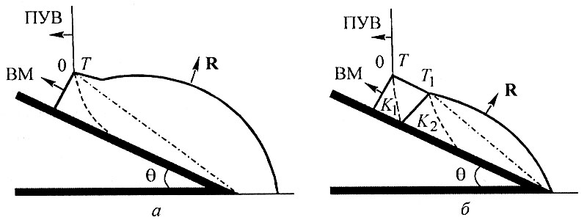
Основные особенности распространения и отражения ударных волн в газах
Рисунок 2. Отражение плоской ударной волны от клина;
а – сложное маховское отражение, б – двойное маховское отражение. ПУВ – падающая ударная волна, R – отраженная волна, T – тройная точка, К – контактная поверхность.

Slide 5
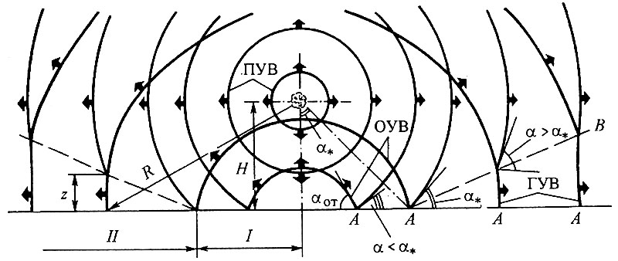
Основные особенности распространения и отражения ударных волн в газах
Рисунок 3.
Отражение сферической УВ от плоскости.

Slide 6
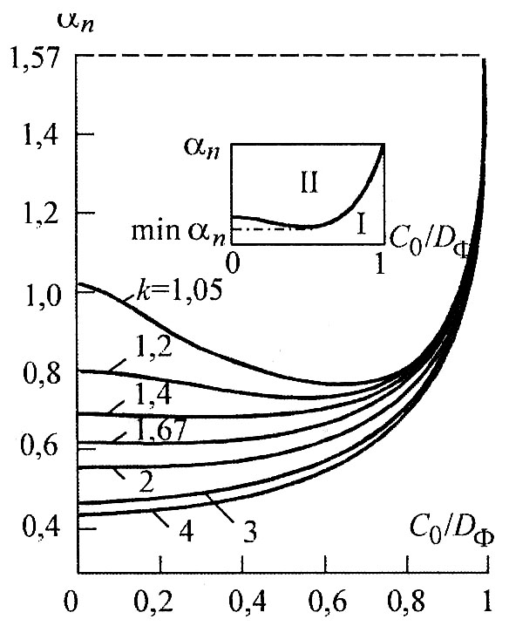
Основные особенности распространения и отражения ударных волн в газах
Рисунок 4.
Зависимость предельного угла перехода
от интенсивности УВ.

Slide 7
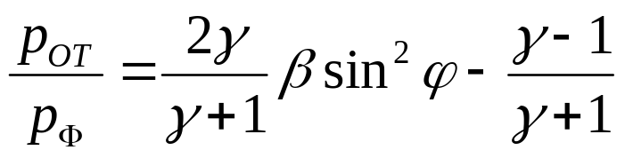
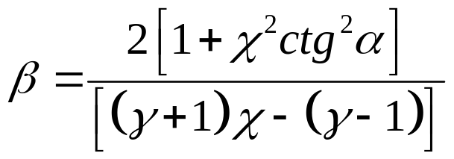
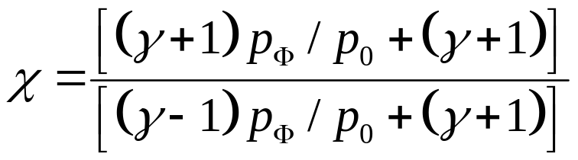


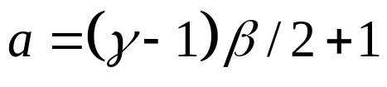
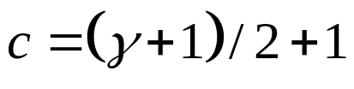
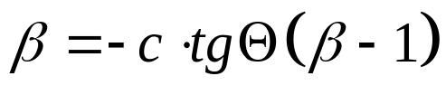
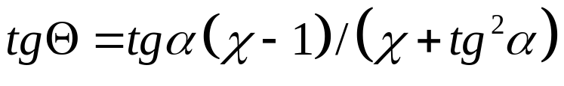
Основные особенности распространения и отражения ударных волн в газах
В зоне регулярного отражения от жесткой неподвижной преграды давление на фронте отраженной волны вычисляется по формуле:
(1)
где

Slide 8

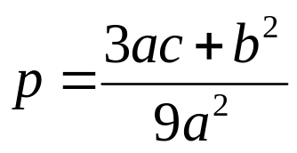
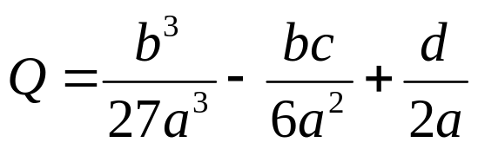

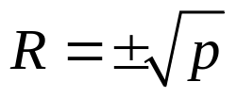
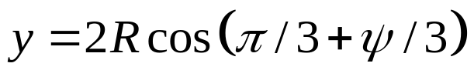

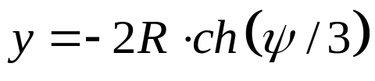

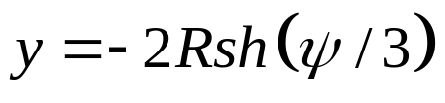

Основные особенности распространения и отражения ударных волн в газах
Введем новую переменную и комплексы
Если р < 0 и D ≤ 0, то , .
Если р < 0 и D > 0, то , .
Если р > 0, то при любом знаке D , .

Slide 9
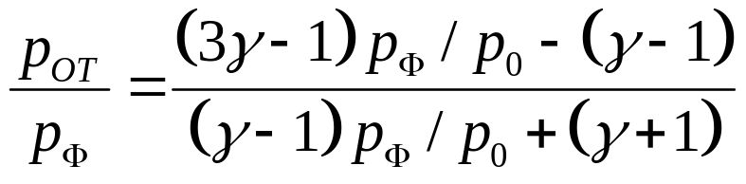
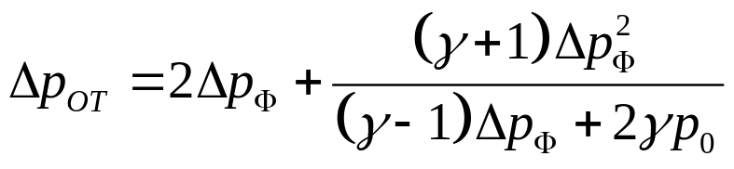
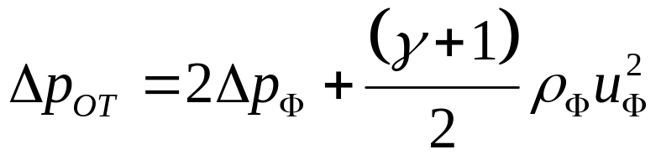
Основные особенности распространения и отражения ударных волн в газах
При нормальном отражении (α = 0) уравнение (1) может быть приведено
к следующему виду:
(2)
(3)
(4)

Slide 10
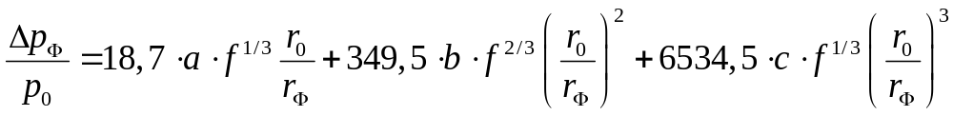
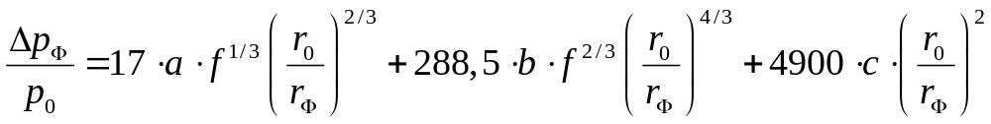
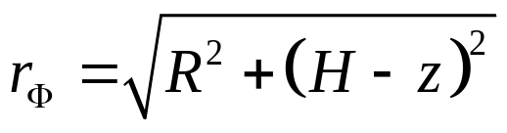
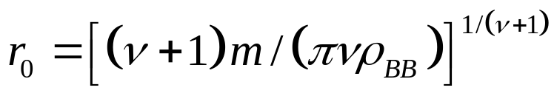
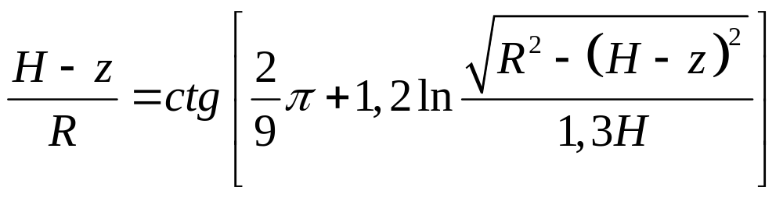
Основные особенности распространения и отражения ударных волн в газах
В зоне нерегулярного отражения сферической (ν = 2) или цилиндрической (ν = 1) УВ давление на ГУВ можно определить из следующих формул:
(5)
Высота тройной точки над расчетной точкой преграды, которая определяется следующим уравнением:

Slide 11
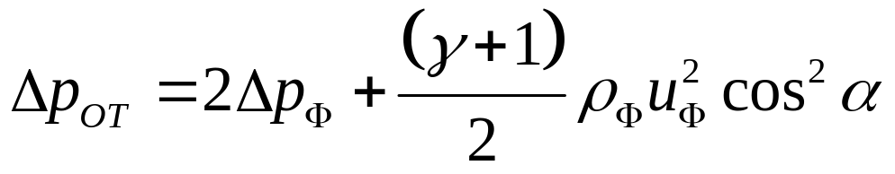
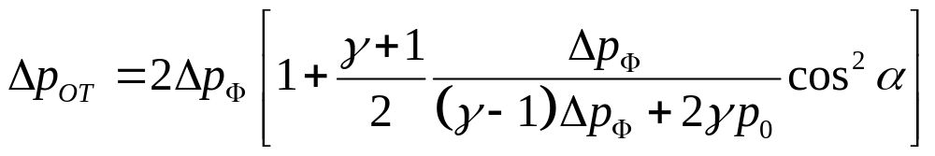
Основные особенности распространения и отражения ударных волн в газах
в зависимости от интенсивности падающей УВ давление
при ее нормальном отражении от жесткой преграды может возрастать
в 2…23 раза.
Если считать, что возрастание давления при регулярном отражении УВ под углом определяется нормальной составляющей скорости потока газа, то соотношение (3) можно записать следующим образом:
(6)
(7)

Slide 12
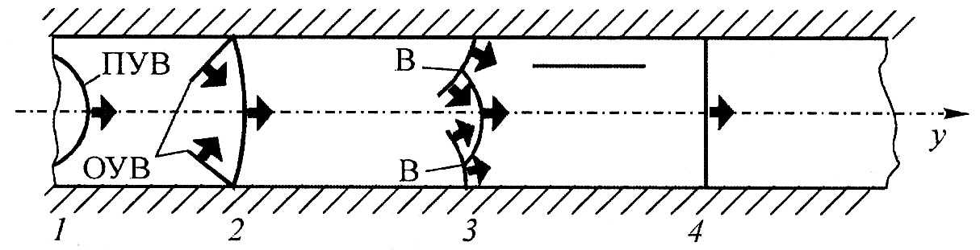
Основные особенности распространения и отражения ударных волн в газах
Рисунок 5.
Взрыв заряда в канале.

Slide 13
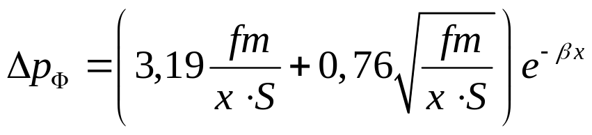
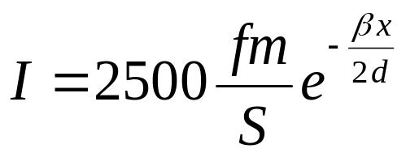
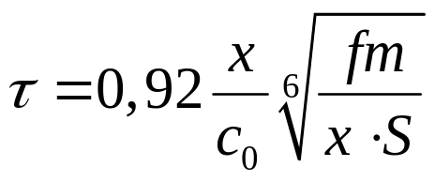

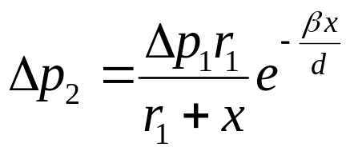
Основные особенности распространения и отражения ударных волн в газах
Полуэмпирические зависимости, описывающие изменение избыточного давления и времени фазы сжатия в прямых каналах постоянного сечения:
МПа (8)
Па⋅с (9)
с (10)
– приведенный диаметр канала.
Избыточное давление на фронте УВ на расстоянии х от начала входного сечения определяется следующим выражением:

Slide 14
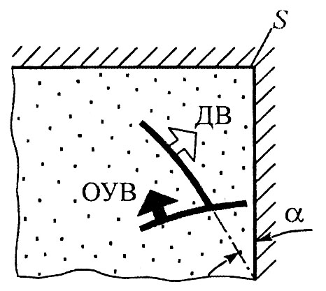
Основные особенности распространения и отражения ударных волн в газах
Рисунок 6.
Нерегулярное отражение детонационной волны.

Slide 15
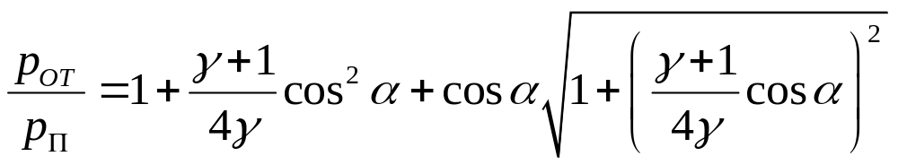
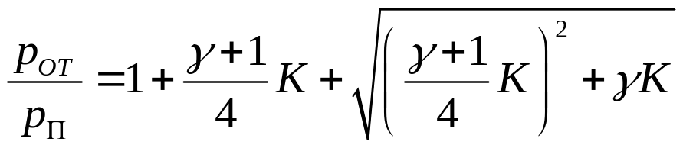
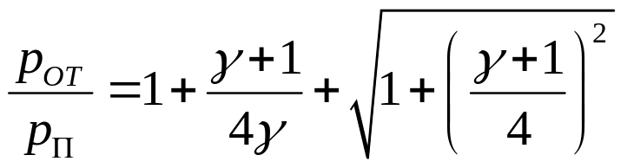
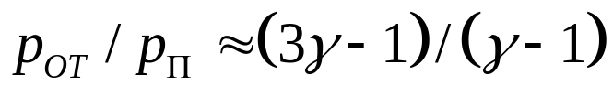
Основные особенности распространения и отражения ударных волн в газах
Соотношение падающего под углом a на жесткую поверхность
и отраженного давлений ДВ:
(11)
при α=π/2
(12)
Для нормальной детонации р_{п}=р_{д}, К = 1/γ и (12) превращается в
В случае сильной УВ (р_{п} >> p_{д}) К= 2/(γ–1) и .

Slide 16
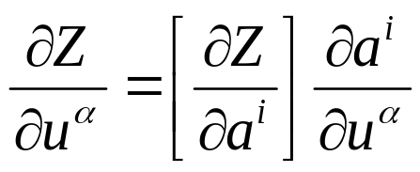
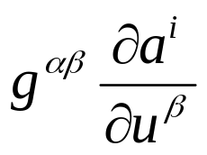
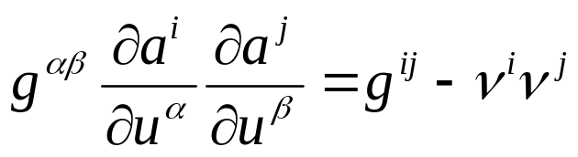
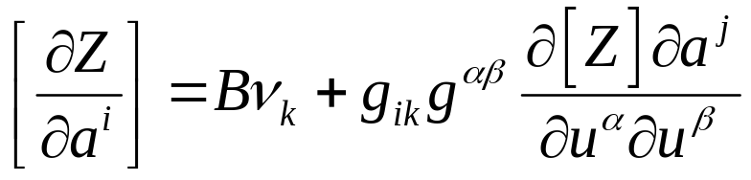
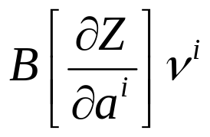
Условия совместности ударных волн
Введем лагранжевы переменные а¹, а², а³. За исходное возьмем состояние газа перед фронтом волны в начальный момент времени. Введем на поверхности фронта криволинейные координаты u¹, u²;
a^{i} = a^{i}(u¹, u², t). Пусть z – произвольная величина, характеризующая состояние газа. Обозначим через [Z] скачок величины Z на фронте:
[Z] = Z₂ – Z₁. Индексы 1 и 2 относятся к состоянию перед волной
и за волной, соответственно. Тогда
; α = 1; 2 (13)
Пусть g^{αβ} – компоненты метрического тензора поверхности фронта волны.
Умножим обе части равенства (13) на (14)
и воспользуемся тождеством:
, k = 1, 2, 3 (15)

Slide 17
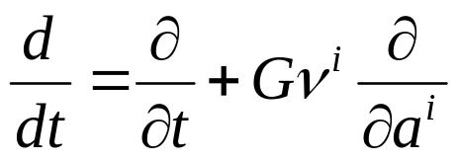
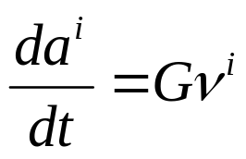
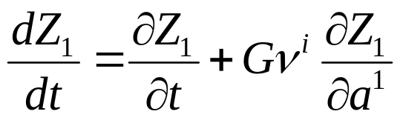
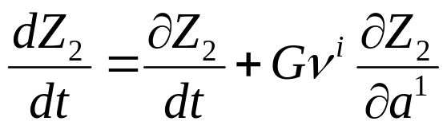
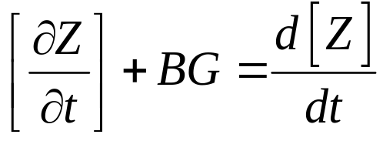
Условия совместности ударных волн
Обозначим через d/dt производную вдоль луча
(16)
где G – скорость волны в лагранжевых переменных (скорость волны относительно газа перед фронтом). Дифференциальное уравнение луча
имеет вид .
Запишем производную от величины Z по обе стороны фронта
(17)
Кинематическое условие совместности первого порядка в лагранжевых координатах записывается в следующем виде:
(18)

Slide 18
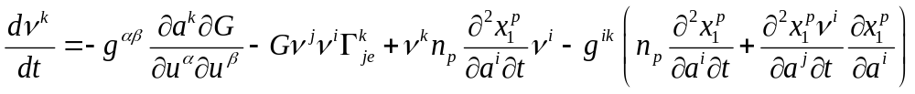
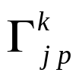
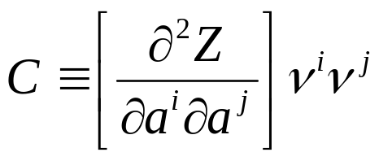
Условия совместности ударных волн
Для нахождения кинематического условия совместности второго порядка произведем замену Z→∂Z/∂t в выражении (15). Кроме того, необходимо знать значение производной от внешней нормали вдоль луча:
Здесь n_{p} – проекция внешней нормали к фронту волны в эйлеровых переменных, – коэффициенты афинной связанности пространства.
Считая, что [Z] = 0, получим:
(19)

Slide 19



Условия совместности ударных волн
Выполним замену Z→∂Z/∂t в формуле (18).
По-прежнему полагая, что [Z] = 0, получим
(20)

Slide 20



Условия совместности ударных волн
(21)

